Slide 1
Разработка интернет – магазина по продаже обуви
Группа 43 Студент Газиев Арсений Максимович
Курган 2022

Slide 2
Актуальность темы
Актуальность данной темы заключается в том,
что разработанная информационная система
облегчит бесперебойную работу сотрудников,
сделает ее быстрее, качественнее и эффективнее.

Slide 3
Цель дипломной работы
Разработка информационной системы
«Sneakers of Travel». Создание информационной системы позволит оказывать более качественные услуги клиентам, а также минимизировать затраты на время обслуживания.

Slide 4
Задачи исследования:
изучение и применение на практике технических аспектов разработки информационной системы;
проведение анализа и выбор интернет-технологий для разработки информационной системы;
разработка структуры информационной системы;
разработка информационной системы с помощью фреймворка Django

Slide 5
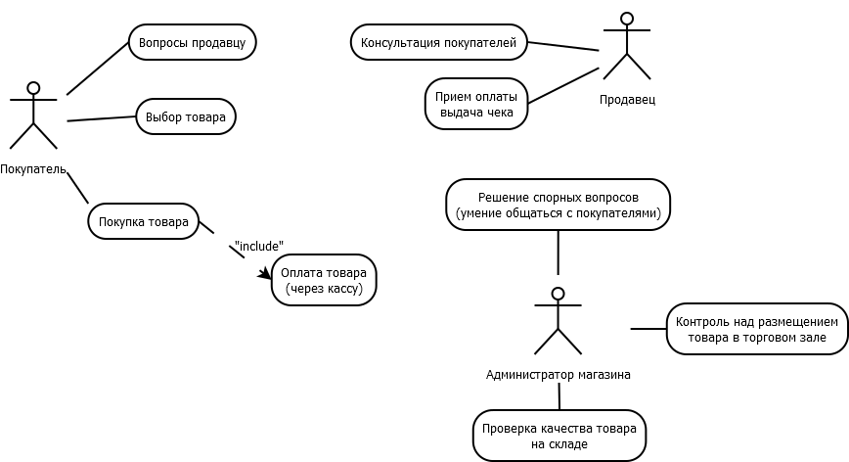
Начальные варианты использования ИС «Sneakers of Travel» (диаграмма to-be)

Slide 6
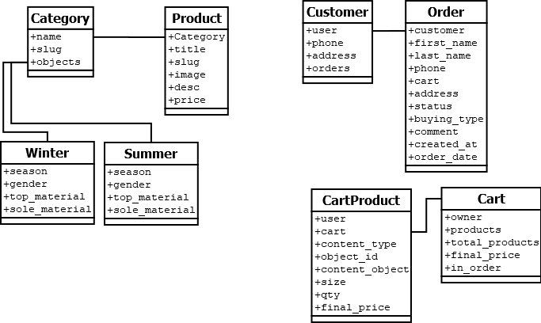
Диаграмма классов

Slide 7
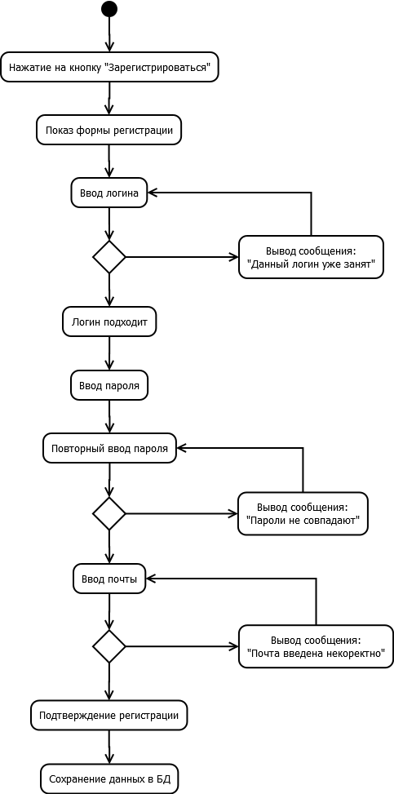
Диаграмма деятельности «Регистрация»

Slide 8
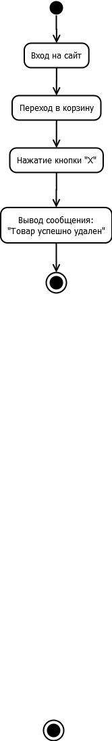
Диаграмма деятельности «Удаление товара из корзины»

Slide 9






Используемые ПО для реализации проекта

Slide 10
Дизайн информационной системы «Sneakers of Travel»
Гибкий дизайн
Минимализм
Универсальность
Легкость
Цветовая гамма

Slide 11
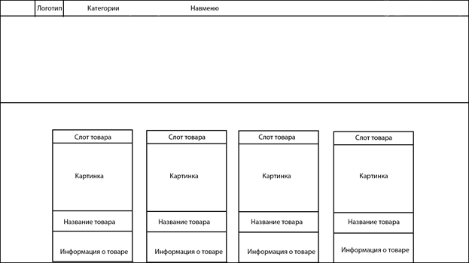
Макет главной страницы сайта

Slide 12

Логотип информационной системы «Sneakers of Travel»

Slide 13
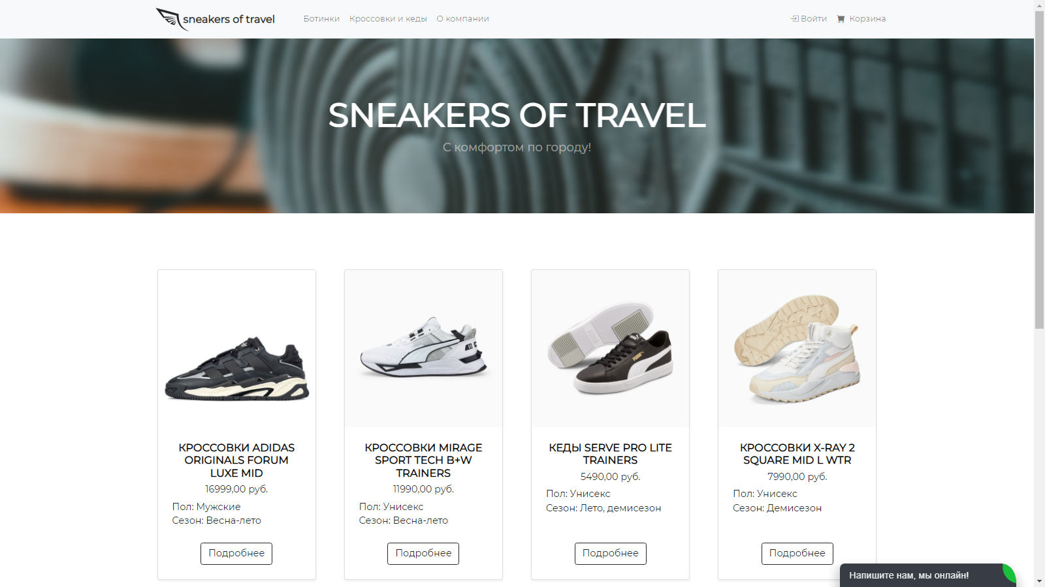
Главная страница

Slide 14
Сортировка товаров по популярности на главной странице
class BaseView(CartMixin, View): def get(self, request, *args, **kwargs): products = LatestProducts.objects.get_products_for_main_page( 'winter', 'summer', with_respect_to='winter' ) return render(request, 'mainapp/base.html', context)

Slide 15
Генератор уникальных ссылок
def get_product_url(obj, viewname): ct_model = obj.__class__._meta.model_name return reverse(viewname, kwargs={'ct_model': ct_model, 'slug’: obj.slug})
path('products/<str:ct_model>/<str:slug>/', ProductDetailView.as_view()

Slide 16
Диспетчер адресов сайта
path('', name='base'), path('products/<str:ct_model>/<str:slug>/’, name=‘product_detail'), path('category/<str:slug/ name=‘categoty_detail'), path('cart/' name=‘cart'), path('add-to-cart/<str:ct_model>/<str:slug>/ name=‘add_to_cart'), path('checkout/’ name=‘checkout'), path('make-order/' name=‘make_order'),

